Slide 2
IMPORTANCIA DE LA PI
Internacionalización
Innovación
salarios
Competitividad
Apropiación
Protección
CONTROL
Transferencia
Derecho humano
Financiamiento
Derecho constitucional
Desarrollo
puestos de trabajo
no infringir
Asociatividad

Slide 3
IMPORTANCIA DE LA PI
CIENCIA ABIERTA Y DPI: UNESCO
Expert Meeting on Open Science and Intellectual Property Rights
The key messages of the meeting can be summarized as follows:
• IPRs are not an obstacle to Open Science. On the contrary, the correct definition of the IP framework can be an essential tool for Open Science to stimulate collaboration and ensure, among others, that all contributors that share their scientific data, information and knowledge are adequately acknowledged and recognized.
• Different types of IPRs have different impacts on the Open Science ecosystem since they facilitate different levels of openness, regulatory exclusivities and protection against misuse of data and knowledge.
• Balanced policies and strategies are needed to reconcile possible tensions between Open Science and IPRs.
https://www.unesco.org/en/articles/expert-meeting-open-science-and-intellectual-property-rights

Slide 4
PI –ODS
LINEAMIENTOS GENERALES PARA EL ARMADO DE UNA POLÍTICA EN GESTIÓN DEL CONOCIMIENTO, LA PROPIEDAD INTELECTUAL Y LA TRANSFERENCIA TECNOLÓGICA (RESFC-2021-4-APN-MCT (Resolución Tripartita MINCyT-CONICET-AGENCIA I+D+i)
un fin superior: la transferencia, el licenciamiento, difusión y utilización efectiva
del conocimiento científico ..
El registro y la obtención de derechos de propiedad intelectual constituyen un medio valioso en función
de la consecución de
Identificación de categorías estratégicas:
• Desarrollo nacional de productos y tecnologías basadas en conocimiento generado por el SNCTI.
• Valorizar como bien público y proteger mediante derechos de propiedad intelectual (DPI) el conocimiento generado con fondos públicos.
• Crecimiento y diversificación del sistema productivo argentino.
• Sustitución de importaciones.
• Creación de empleo nacional (sector público y privado).
• Garantizar el acceso de la población a las nuevas tecnologías.
• Estímulo a la creación de empresas
• Desarticulación de prácticas monopólicas y posiciones dominantes.
• …(mas).
.
Mejora de la calidad de vida personal y comunitaria.

Slide 5
PI –ODS
ESTATUTO UNIVERSITARIO UTN
Art. 2 Es MISIÓN de la Universidad..
“CREAR PRESERVAR Y TRANSMITIR LOS PRODUCTOS DE LOS CAMPOS CIENTÍFICOS , TECNOLÓGICO Y CULTURAL PARA LA FORMACIÓN PLENA DEL HOMBRE COMO SUJETO DESTINATARIO DE ESA CULTURA Y ESA TECNOLOGÍA , EXTENDIENDO SU ACCIONAR A LA COMUNIDAD PARA CONTRIBUIR A SU DESARROLLO Y FORMACIÓN”

Slide 6
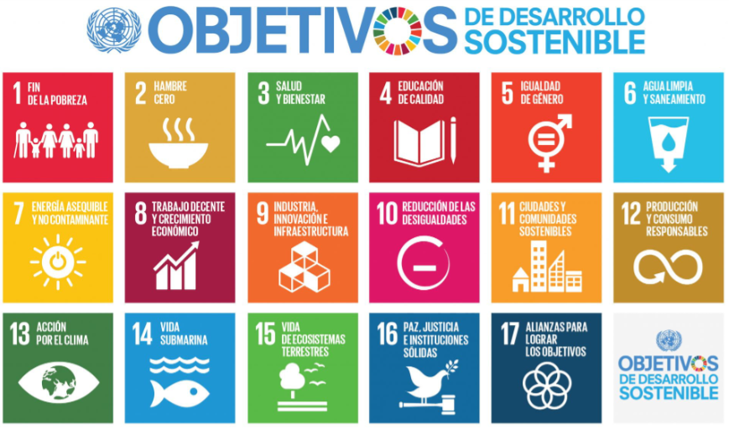
PI –ODS

Slide 7
PI –ODS
ODS – ORGANIZACIÓN MUNDIAL DE LA PROPIEDAD INTELECTUAL (OMPI)
“La PI es un incentivo esencial para la innovación y la creatividad, que son, a su vez, fundamentales para el logro de los ODS”.
“Solo a través del ingenio humano será posible promover nuevas soluciones que erradiquen la pobreza; impulsen la sostenibilidad agrícola y garanticen la seguridad alimentaria; combatan las enfermedades; mejoren la educación; protejan el medio ambiente y aceleren la transición hacia una economía baja en carbono; incrementen la productividad y fomenten la competitividad empresarial.”
https://www.wipo.int/sdgs/es/story.html

Slide 8
PI –ODS
ODS – ORGANIZACIÓN MUNDIAL DE LA PROPIEDAD INTELECTUAL (OMPI)
Ompi es una organización especializada de la ONU.
La Agenda de la OMPI para el Desarrollo (2007)
casos de confluencia entre PI y ODS

Slide 9
PI –ODS
“Panorama de las innovaciones:
Las patentes y los Objetivos de Desarrollo Sostenible”
Lorena Rojas Vega
Asesora de la Sección de Transferencia de Tecnología
del Departamento de Pi para Innovadores ,
Sector de Pi y Ecosistema de la Innovación
Organización Mundial De La Propiedad Intelectual.

Slide 10
MUCHAS GRACIAS

